Slide 1

第四章 环 烃
环烃：由碳和氢两种元素组成的环状化合物。
环烃分成脂环烃和芳香烃两大类

Slide 2
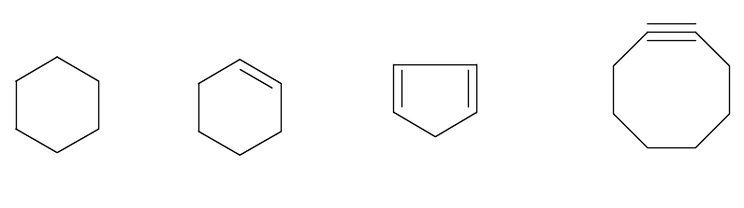
4-1 脂环烃
一、脂环烃的分类
环烷烃、环烯烃、环炔烃
环己烷 环己烯 环戊二烯 环辛炔
通式：环烷烃C_{n}H_{2n} ；环烯烃C_{n}H_{2n-2} ；环炔烃C_{n}H_{2n-4}。

Slide 3
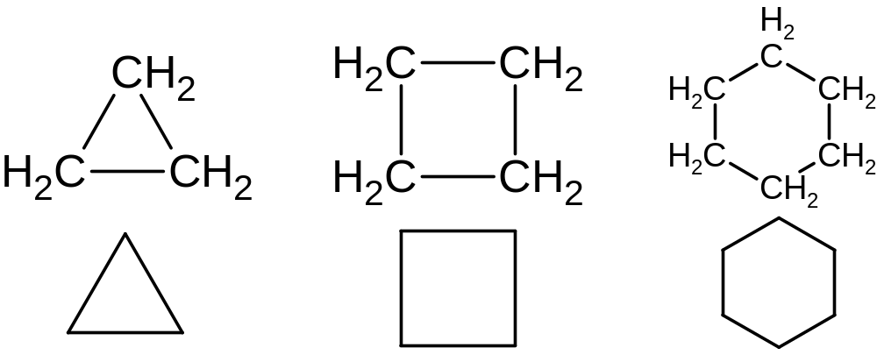
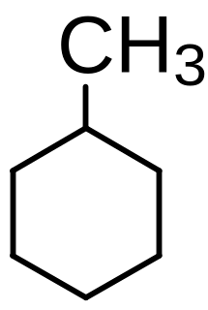
二、环烃的命名
1、环烷烃的命名
(1) 简单环烷烃的命名与烷烃相似，只需加 “环”字即可。
环丙烷 环丁烷 环己烷
甲基环己烷

Slide 4
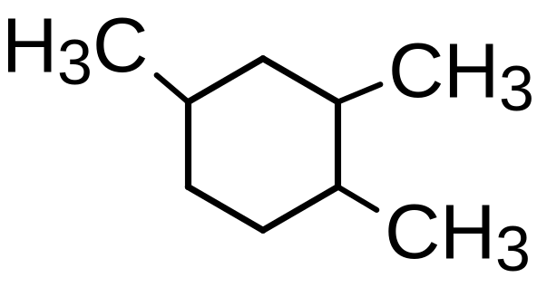
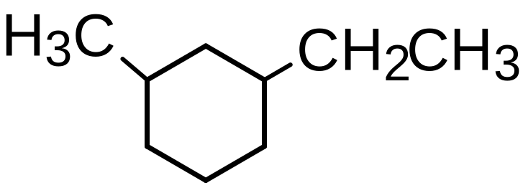
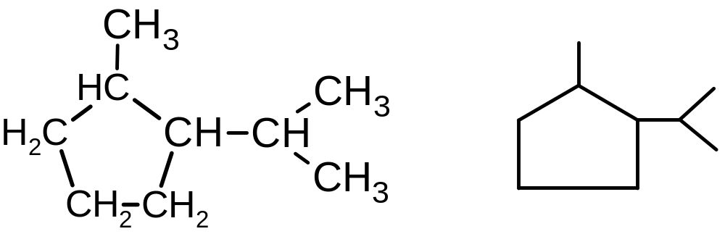
(2) 当有2个取代基时, 则从取代基开始编号，并以最小和数为原则。
1-甲基-3-乙基环己烷
1,2 ,4-三甲基环己烷
1-甲基-2-异丙基环戊烷

Slide 5
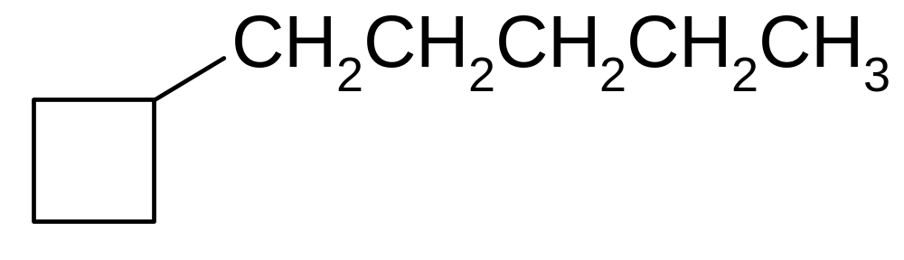
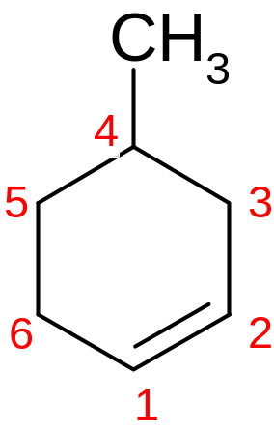
(3) 简单的环上连有较长的碳链时，也可将环当作取代基。
1-环丁基戊烷
2. 环烯（炔）烃的命名
从不饱和键开始编号，使取代基位次最小。
4-甲基环已烯

Slide 6

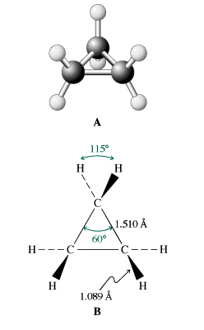
3.环烷烃的结构
稳定性：
＜ ＜ ＜
环丙烷的结构:

Slide 7
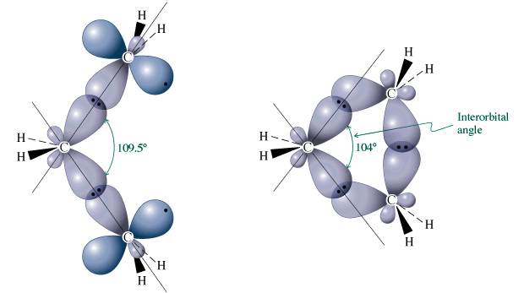
弯曲键：电子云没有轨道轴对称,而是分布在一条曲线上。
张力： 角张力：键角偏离正常键角而引起的张力。

Slide 8
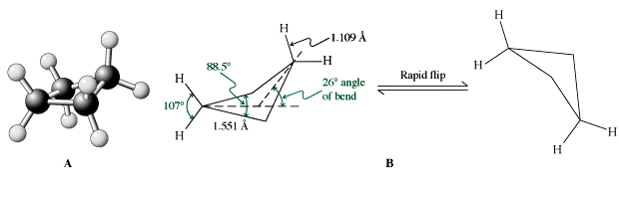
环丁烷的结构：
蝴蝶式

Slide 9
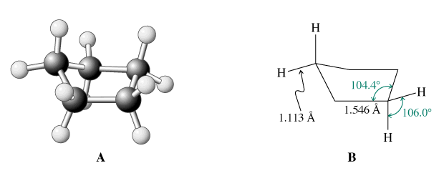
环戊烷的结构：
信封式

Slide 10
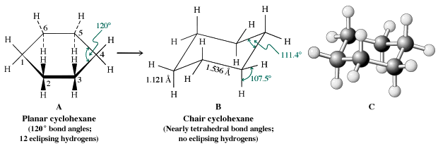
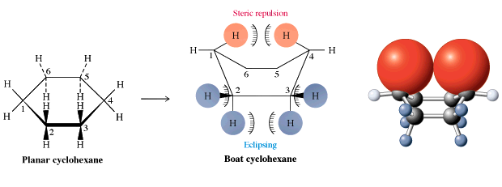
环己烷的结构：存在两种主要构象。
椅型
船型

Slide 11
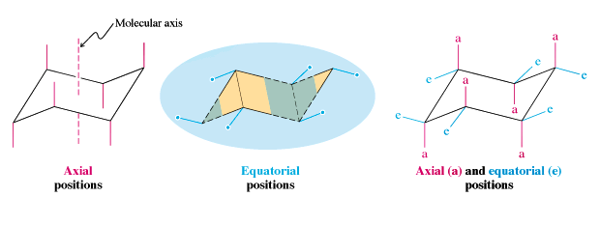
5
6
1
4
3
2
直立键或a键
平伏键或e键
分子中有两个平行的平面，C1、C3、C5和C2、C4、C6；
12个氢原子分成两类：一类垂直于环平面，与对称轴平行，另一类与对称轴成109.5°角。

Slide 12
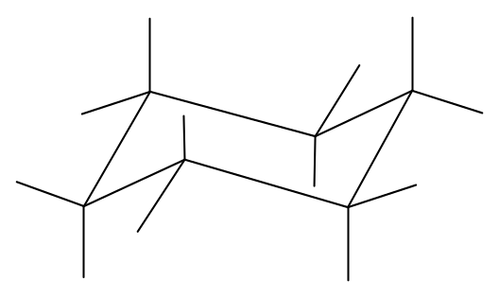
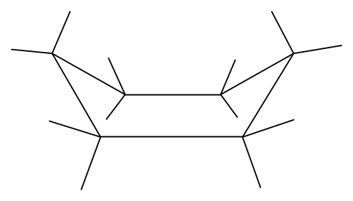
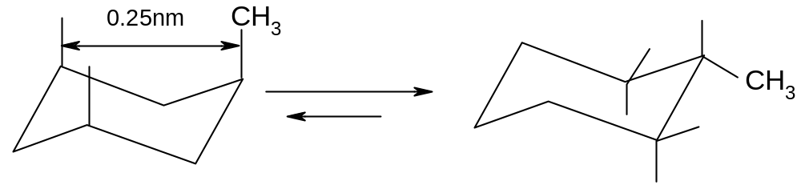
250pm
183pm
5
6
透视式：
5
6
1
4
1
4
3
2
3
2
一取代：

Slide 13
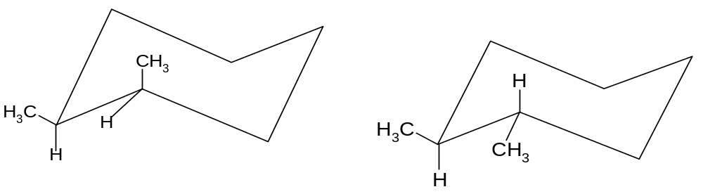
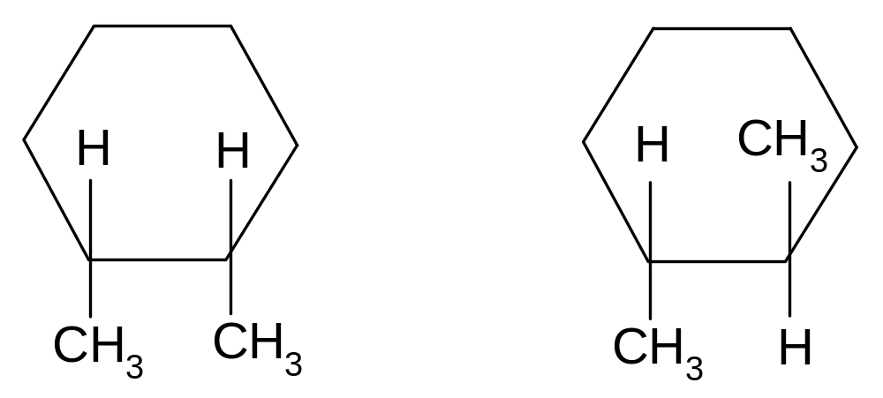
二取代: 取代基可以在环面的同侧或反侧，有几何异构体。
例：1，2-二甲基环已烷，反式稳定
顺-1,2-二甲基环已烷（a e型） 反-1,2-二甲基环已烷（e e型）

Slide 14
三、环烷烃的性质
1.物理性质
环烷烃的熔点、沸点和密度都比同碳数的烷烃高。
2.化学性质
一般与烷烃相似，但由于“张力”的存在，小环化合物具有一些特殊性质, 易开环。

Slide 15
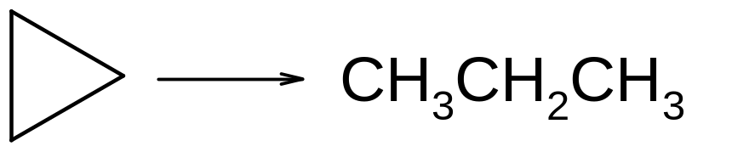
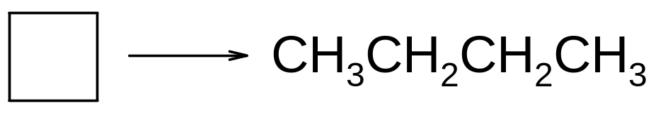
(1).催化加氢
Ni, H₂
80℃
Ni, H₂
180℃

Slide 16
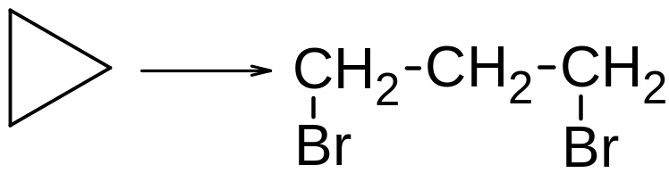
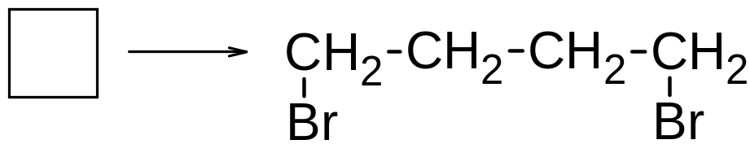
(2).加卤素和加卤化氢
Br₂
室温
Br₂
加热

Slide 17
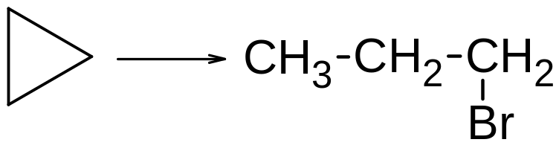
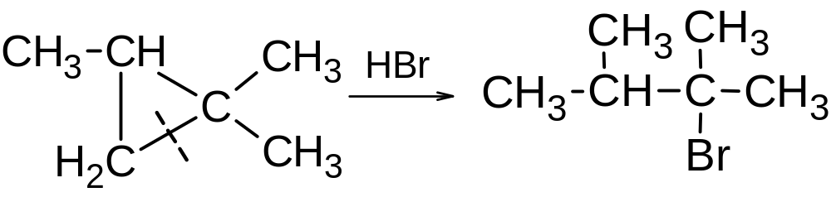
HBr
室温
含氢最多的碳原子与含氢最少的碳原子之间断裂；
氢加在含氢最多的碳原子上。（类似双键加成的马氏规则）

Slide 18
环烷烃化学性质小结
环丙烷及环丁烷与氢、卤素或卤化氢的加成与烯烃相似，但不如烯烃活泼；它们不易氧化，不与KMnO4稀溶液反应，可用来区别烯烃。
五、六元环烷或高级环烷的性质与烷烃相似，与溴不发生加成，而是在光照下进行取代，例如溴代环己烷。

Slide 19
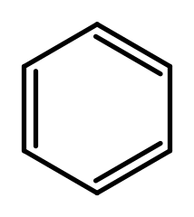
4-2 芳香烃
芳香烃：苯是最典型的芳香烃。
含有苯环结构的化合物。
少数非苯芳烃，不含苯环，但含有结构、性质与苯环相似的芳环。
芳香性：具有苯的结构特点 ，不饱和度高但结构稳定，容易
进行取代反应，不易进行加成反应和氧化反应。

Slide 20
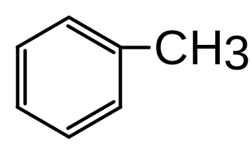
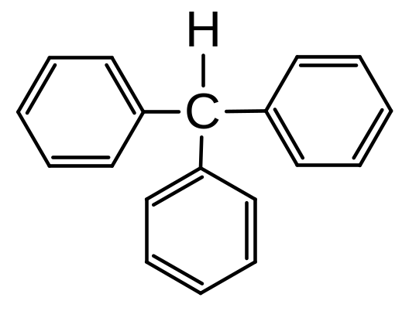
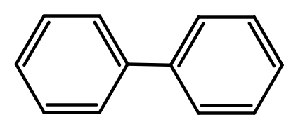
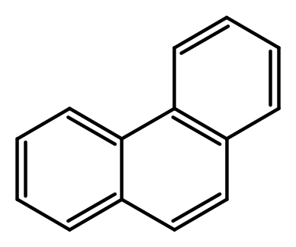
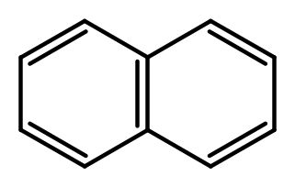
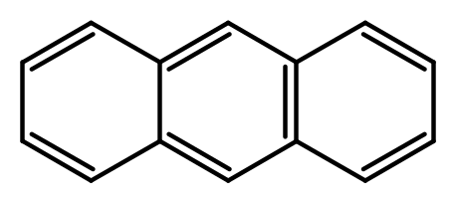
一、芳香烃的分类
1. 单环芳烃
2. 多环芳烃
多苯代脂烃
联苯
稠环芳烃
三苯甲烷
联苯
萘
蒽
菲

Slide 21
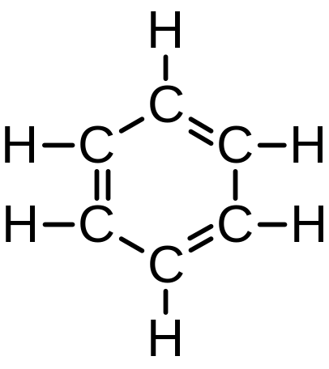
二、苯的结构
1、苯的环状结构——凯库勒式
分子式： C₆H₆
但它不能解释苯的全部性能.

Slide 22
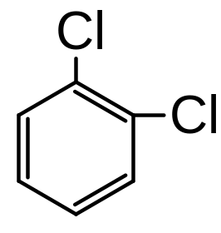
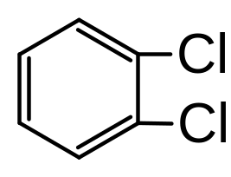
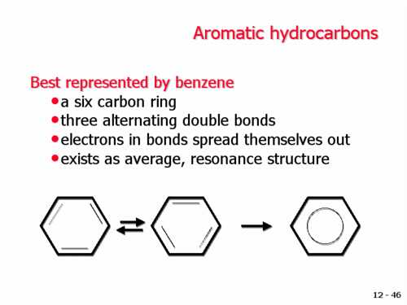
（1）、 无法解释苯特有的稳定性。
苯环中含有三个双键，但却不象烯烃那样易发生加成反应，而是易发生取代反应。
（2）、 依据凯库勒式，苯的邻二取代物应有两种异构体：
实际上只有一种。因而凯库勒提出了共振式来解释。

Slide 23
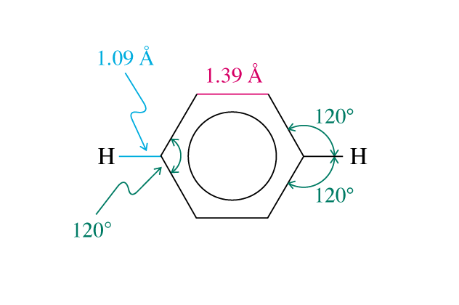
（3）、按凯库勒式，C=C(0.134 nm), C-C(0.154 nm)的键长应该不一样。 但实验表明，苯分子的所有C-C键长均相等。

Slide 24
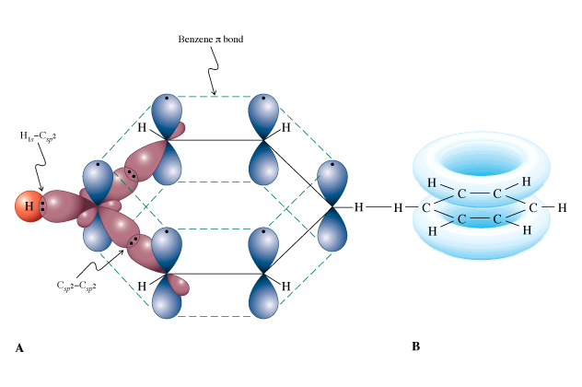
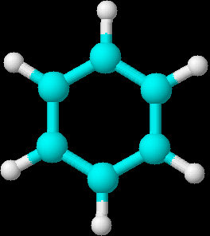
2、苯结构的近代概念
杂化轨道理论：碳sp²杂化，形成6个C-C σ−键、6个C−H σ键。
6个p 轨道相互交盖，形成一个“环闭”大π 键。
苯的结构

Slide 25
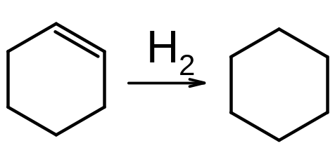
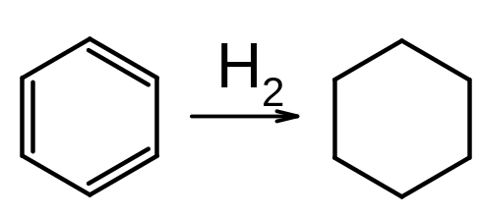
氢化热：
△H=－119.7kj/mol
△H=－208.4kj/mol
共轭能=苯氢化热-3倍环己烯氢化热=150.7kj/mol
3、苯结构的表示方法

Slide 26
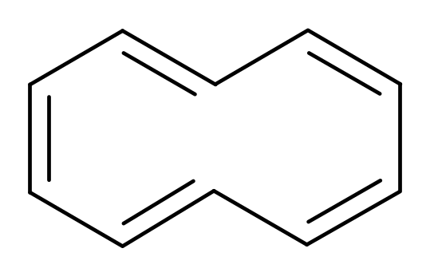
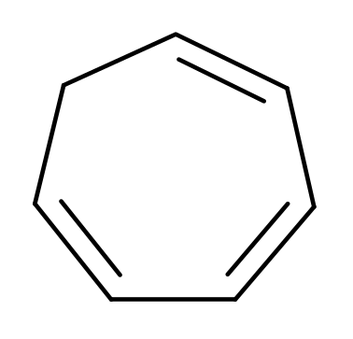
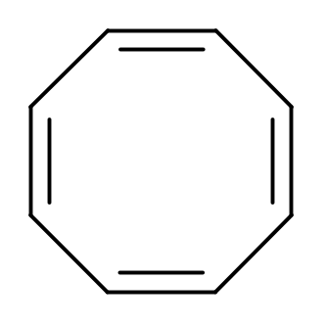
芳香性的判断
休克尔（ Hückel）规则
含有4n+2个π电子的平面环状化合物具有芳香性。
因此，有机分子不一定要有苯环，只要满足:
整个分子共平面；
具有环闭共轭体系；
π电子数符合Hückel规则（ 4n+2 ）。
就具有芳香性。

Slide 27
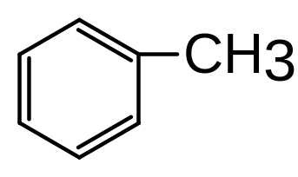
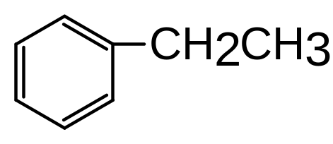
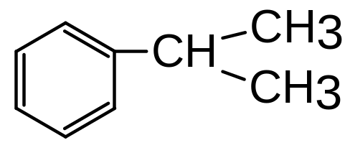
三、 单环芳烃的同分异构和命名
1、一元取代物
以苯为母体。把烷基当作取代基
甲苯
乙苯
异丙苯

Slide 28
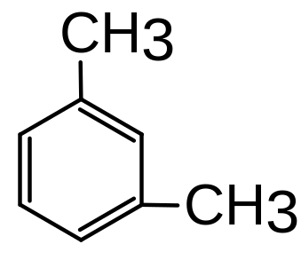
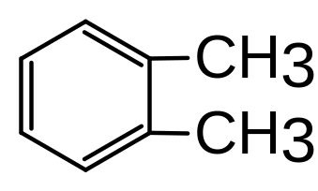


2、二元取代物
多取代苯须标出取代基的位置。
如取代基不同，可选一个基团加苯环为母体。
邻二甲苯
1, 2-二甲苯
间二甲苯
1, 3-二甲苯
对二甲苯
1, 4-二甲苯
3-乙基甲苯

Slide 29



3、三元取代物
1,2,3-三甲苯
连三甲苯
1,2,4-三甲苯
偏三甲苯
1,3,5-三甲苯
均三甲苯

Slide 30


侧链较复杂时选侧链为母体 ，苯作为取代基。
苯乙烯
3-苯基丙烯

Slide 31




苯基：苯分子去掉一个氢原子得到的基团。以ph－表示。
苯基
2-甲苯基
邻甲苯基
苯甲基
苄基
2,3-二甲苯基

Slide 32
四、芳烃的物理性质
无色有芳香气味的液体（苯及其同系物）。
不溶入水，易溶于有机溶剂。
密度0.86--0.93。
有一定的毒性，燃烧带黑烟。
液态芳烃是一种良好溶剂。

Slide 33


五、芳烃的化学性质
1、亲电取代反应
(1). 卤代
55～60℃
55～60℃
50%
45%

Slide 34


55～60℃
25℃
59%
40%

Slide 35

卤代反应历程：
Br Br+FeBr
Br
+
+[FeBr
]
-
3
4
慢
快
[FeBr₄]⁻

Slide 36




亲电取代反应历程
碳正离子中间体(σ络合物)

Slide 37



(2). 硝化
浓H₂SO₄
50～60℃
浓H₂SO₄
100℃
发烟
浓H₂SO₄
30℃
62%
33%
反应活性：甲苯＞苯＞硝基苯

Slide 38


硝化反应历程：
硝酰正离子
慢
快

Slide 39



(3). 磺化
浓H₂SO₄
发烟H₂SO₄
70～80℃
200～245℃
可逆反应
△

Slide 40

浓H₂SO₄
室温
62%
65℃
32%
在较高温度时，以对位为主

Slide 41


芳磺酸是强酸，酸性与硫酸相当。
易溶于水和NaOH水溶液。

Slide 42

(4).Friedel-Crafts反应（付—克反应）
在无水AlCl₃等催化剂的作用下，芳烃与卤代烷或酰卤等作用，
芳环上的氢原子被烷基或酰基取代的反应。
常用的催化剂：无水AlCl₃、FeCl₃、ZnCl₂、H₂SO₄等。
苯环上有强吸电子基团时(硝基、羰基等)，不发生付-克反应。
如：硝基苯不发生付-克反应，可作付-克反应的溶剂。

Slide 43

① 烷基化反应：
苯环上的氢原子被烷基取代的反应。
常用的烷基化剂：卤代烷、烯烃和醇。
31～35%
无水AlCl₃
65～69%
异构化

Slide 44


无水AlCl₃
无水AlCl₃

Slide 45


② 酰基化反应：
苯环上的氢原子被酰基取代的反应。
常用的酰基化剂：酰卤、酸酐等。
无水AlCl₃
无水AlCl₃

Slide 46
③ 烷基化反应和酰基化反应的异同点：
相似之处：
催化剂相同；反应历程相似，都为亲电取代反应。
不同之处：
a. 烷基化剂含三个或以上碳原子时，往往发生烷基异构化。
b. 烷基化反应较难停留在一元取代阶段，而是生成多元取代物。

Slide 47


2、加成反应
Ni,150℃
1Mpa
紫外光
50℃
六氯化苯
“666”

Slide 48
3、氧化反应
在较高的温度及特殊催化剂作用下，例如在400 ℃用V₂O₅催化下，苯可被空气中的氧氧化开环，生成顺丁烯二酸酐。
4、烷基苯侧链的反应（需有α－H）
（1）侧链的氧化

Slide 49




无α－H，不反应。

Slide 50
（2）侧链的卤代
在没有铁盐存在时，
烷基苯与氯在高温或经紫外光照射，
则卤代反应发生在烷基侧链上，
而不是发生在苯环上。

Slide 51


光照，△
苯三氯甲烷
光照
hν
历程：
·
Cl
2 Cl
2
·
·
C
H
3
CH
2
CH
2
CH
2
Cl
·
Cl
Cl
2
·
+ HCl
+ Cl

Slide 52


六、苯环亲电取代反应的定位规律
(1) 取代定位规律
甲苯、硝基苯的硝化：
比苯容易
比苯难

Slide 53
① 第一类定位基（邻、对位定位基）：
使苯环活化(卤素例外)。
-NR₂， -NHR， -NH₂，-OH，-OR，-NHCOCH₃，-OCOR，-R, -X
第二类定位基（间位定位基）：
使苯环钝化。
-N⁺R₃， -NO₂，-CCl₃，-CN，-SO₃H，-CHO，-COR，-COOH，-COOR，-CONH₂
定位能力按次序递减。

Slide 54
电子效应与定位规律
1. 电子效应
由于取代基的存在使苯环、双键等的电子云密度分布发生
改变，这种现象叫电子效应。
电子效应包括：诱导效应和共轭效应。
诱导效应：由于分子中原子或基团的电负性不同，整个分子中
成键的电子云向一个方向发生偏移，使分子发生极化的效应。
诱导效应是一种静电作用，是一种永久性的效应。
δ⁺ δ⁺⁺ δ⁺ ⁺⁺
Cl←CH₂←CH₂←CH₂－CH₃

Slide 55
共轭效应：
δ＋ δ－ δ＋ δ－
CH₃－CH＝CH－CH＝CH₂

Slide 56
(2).取代定位规律的解释
① 硝基（吸电子基）
诱导效应：吸电子
共轭效应：吸电子(π-π共轭)
O
NO
N
2
O
δ⁻
0.705
δ⁺
δ⁺
0.79
δ⁻
δ⁻
0.72
δ⁺

Slide 57
② 甲基（给电子基）
诱导效应：给电子
共轭效应：给电子(σ-π超共轭)
H
CH
3
H
C
H
0.96
δ⁺
1.017
δ⁻
δ⁻
0.999
δ⁺
δ⁺
1.011
δ⁻

Slide 58
③ 羟基（给电子基）
诱导效应：吸电子
共轭效应：给电子(p-π共轭)
共轭效应＞诱导效应
OH
δ⁺
δ⁻
δ⁻
δ⁺
δ⁺
δ⁻
X
④ 卤素（吸电子基）
诱导效应：吸电子
共轭效应：给电子(p-π共轭)
诱导效应＞共轭效应
δ⁺
δ⁻
δ⁻
δ⁺
δ⁺
δ⁻

Slide 59
定位规律的应用
(1)预测反应的主要产物
A.不同类定位基：以邻、对位基为主。
B.同类定位基：以强的为主。
C
H
3
NO
2
C
H
3
SO
H
3

Slide 60
C
H
OH
3
NO
2
NO
2

Slide 61



Slide 62




Slide 63

(2)选择合适的合成路线
甲苯制备间硝基苯甲酸：
氧化
硝化

Slide 64


甲苯制备邻氯甲苯：
25℃
58%
42%
100℃
150℃
高温磺化以对位为主。

Slide 65


由苯合成间硝基对羟基苯磺酸：
Fe粉
100℃
20～40℃
120℃

Slide 66



七、稠环芳烃
萘
蒽
菲

Slide 67



萘（C₁₀H₈）
α
β
β
α
电子云密度分布不完全平均化，α碳上电子云密度大于β碳。

Slide 68



大π键
共轭能：萘＜2苯
说明萘的芳香性不如苯，比苯易发生取代、氧化、加成反应。

Slide 69
物理性质：
萘为无色发光片状晶体，熔点：80.6℃，沸点：218℃。
有特殊气味，挥发性极强，易升华。
不溶于水，溶于有机溶剂。
重要的化工原料，广泛用于染料工业和高分子工业。

Slide 70


化学性质：
1.取代反应（ α位电子云密度大， 主要α位取代）
卤代
α-氯萘
△
硝化
30～60℃
α-硝基萘

Slide 71

磺化
96%
80℃
165℃
85%
180℃
β-萘磺酸

Slide 72


硝化
4-硝基-1-甲基萘
同环取代
硝化
异环取代
8-硝基-2-萘磺酸

Slide 73

2. 加氢（萘比苯容易）
Na+异丙醇
H₂+Ni
H₂+Ni
1,2,3,4-四氢化萘
十氢化萘

Slide 74

3. 氧化反应（萘比苯容易氧化）
O₂ ,V₂O₅
400℃
CrO₃, HOAc
1,4-萘醌

Slide 75


蒽和菲（C₁₄H₁₀）
蒽
菲
1, 4, 5, 8位称 α−位；2, 3, 6, 7位称 β−位；9, 10位称 γ−位。
14个p轨道组成大π键。电子云密度分布不完全平均化。
9、10位最活泼，更易发生加成和氧化反应。

Slide 76


9,10-蒽醌
9,10-菲醌

Slide 77



致癌烃
苯、萘等不致癌。
许多由四个或四个以上的苯环稠合而成的稠环烃为致癌烃。
在石油和烟草的烟雾中含有致癌烃。
用放射性同位素法已经证实，这些化合物可以与机体中的核
酸、脱氧核糖核酸以及蛋白质结合，致癌机理尚不清楚。
1,2,5,6-二苯并蒽
1,2,3,4-二苯并菲
3,4-苯并芘

